Slide 1
Penyusunan Profil Lulusan PS berbasis KKNI

Slide 2
TAHAP (1)
PROFIL LULUSAN DAN CAPAIAN PEMBELAJARAN
(Kebijakan) Universitas &
Program studi
Analisis SWOT
(University values)
(Scientific vision Prodi)
Tracer study
(Need assessment)
(Market signal)
(Masukan) Asosiasi & Stakeholders
Profil Lulusan
(Tugas) Tim Pengembang Kurikulum Prodi
Capaian Pembelajaran
(Learning outcomes)
Deskripsi KKNI & SNPT

Slide 3

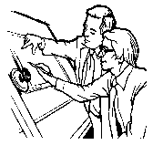


Profil lulusan adalah jawaban terhadap pertanyaan program studi ini akan menghasilkan lulusan seperti apa?
‘Peran apa’ yang dapat dilakukan oleh lulusan di masyarakat (outcomes ).
CONTOH PROFIL SARJANA ARSITEKTUR
CONTOH PROFIL KEDOKTERAN
The Five Star Doctor
Care Provider
Community Leader
Decision Maker
Communicator
Manager
Arsitek profesional
Peneliti/Akademisi
Birokrat lingkungan
Kontraktor

Slide 4
Untuk dapat berperan dalam profil tersebut dibutuhkan sejumlah kemampuan yang harus dimiliki oleh lulusan
Contoh :
profil lulusan
Kemampuan pembeda yang harus dimiliki
peneliti
Penguasaan metode penelitian
Memiliki kepekaan masalah nyata
manajer
Memiliki leadership
Mampu menerapkan prinsip manajemen
perencana
Mampu merencanakan program
Mampu melaksanakan dan mengendalikan

Slide 5
Pengembangan Road Map dan Matrik Learning Outcomes PS Berbasis KKNI

Slide 6
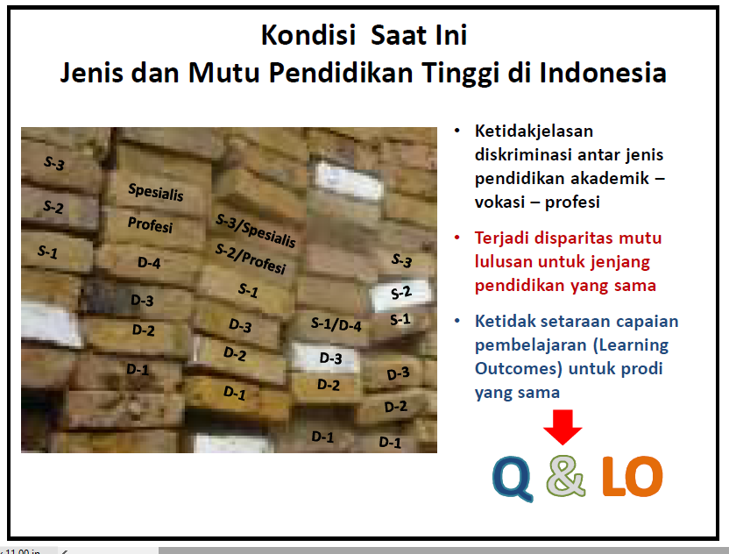

Slide 7
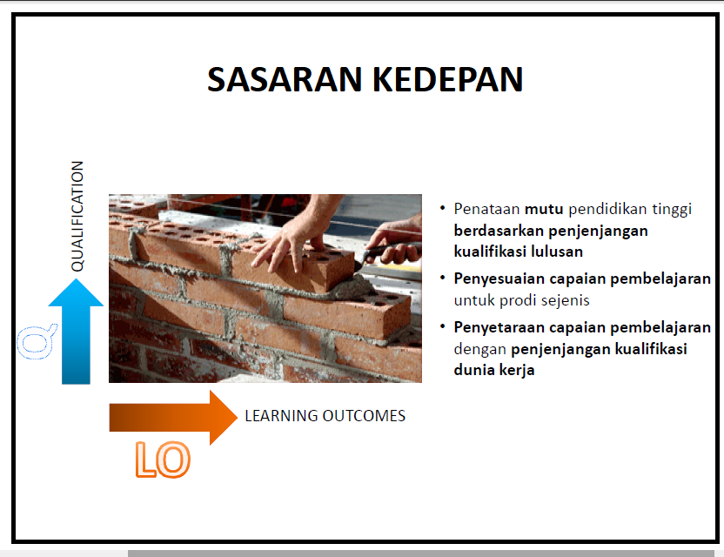

Slide 8
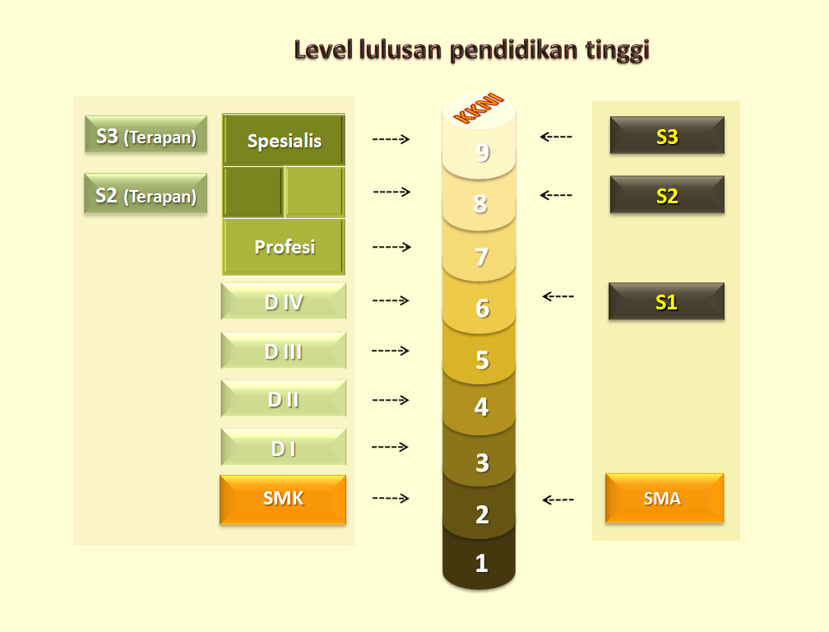

Slide 9
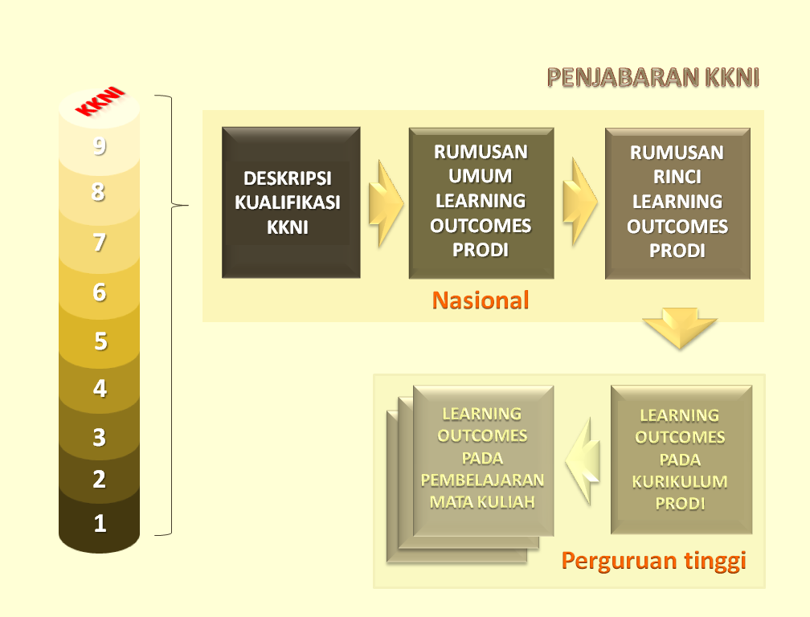

Slide 10
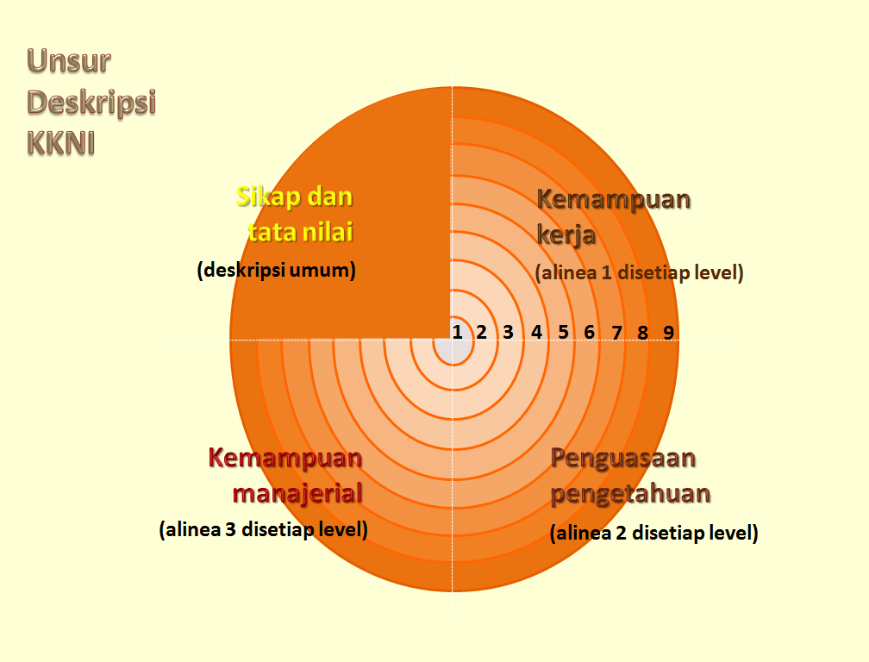

Slide 11
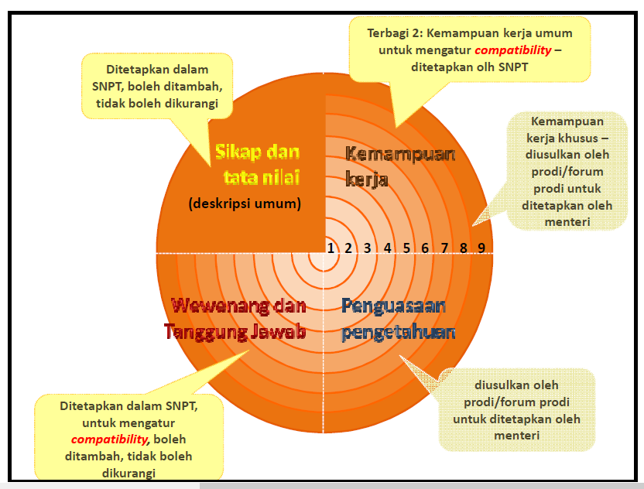

Slide 12
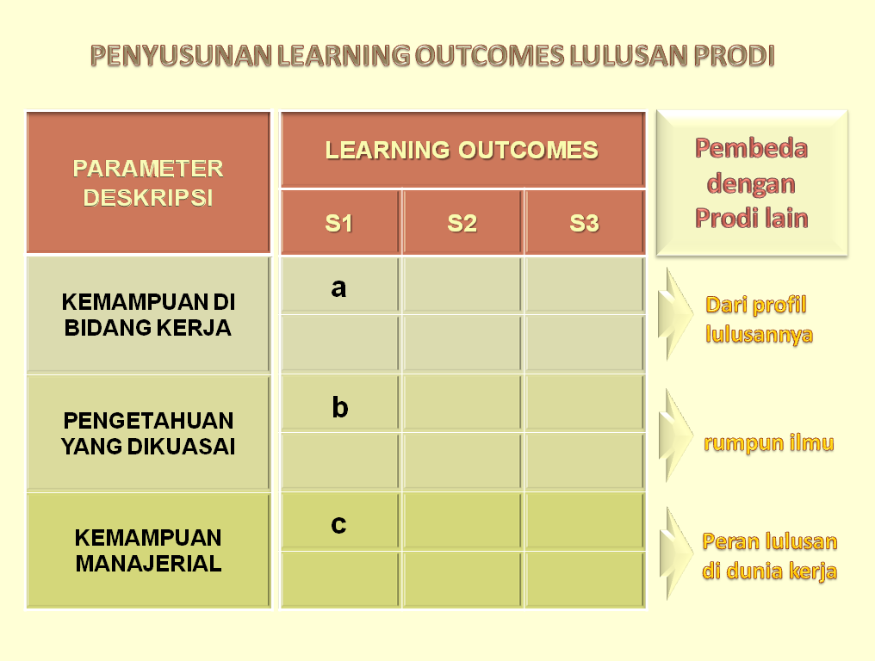

Slide 13
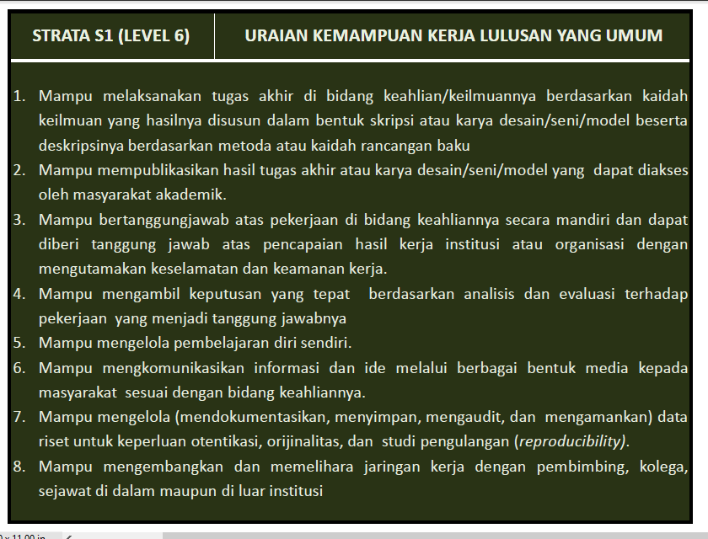

Slide 14
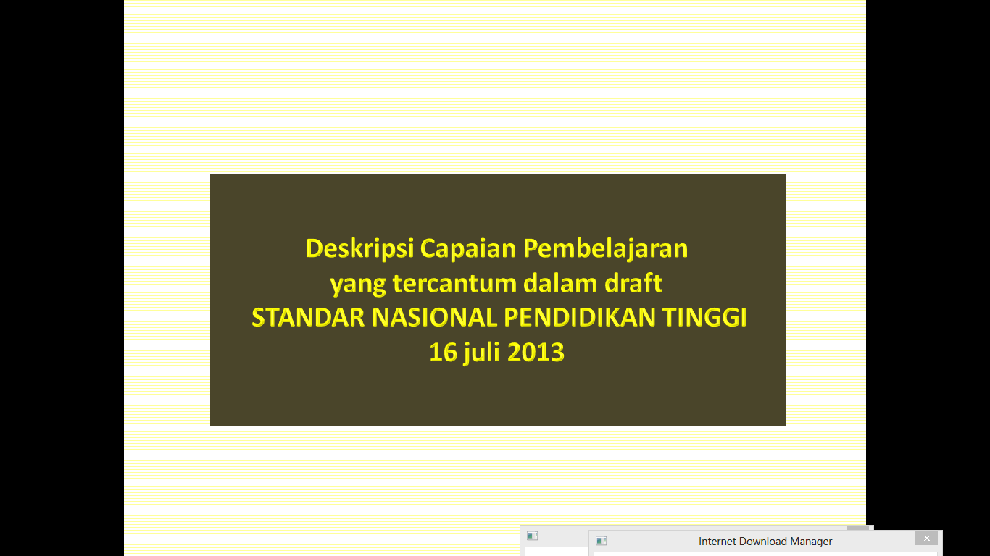

Slide 15
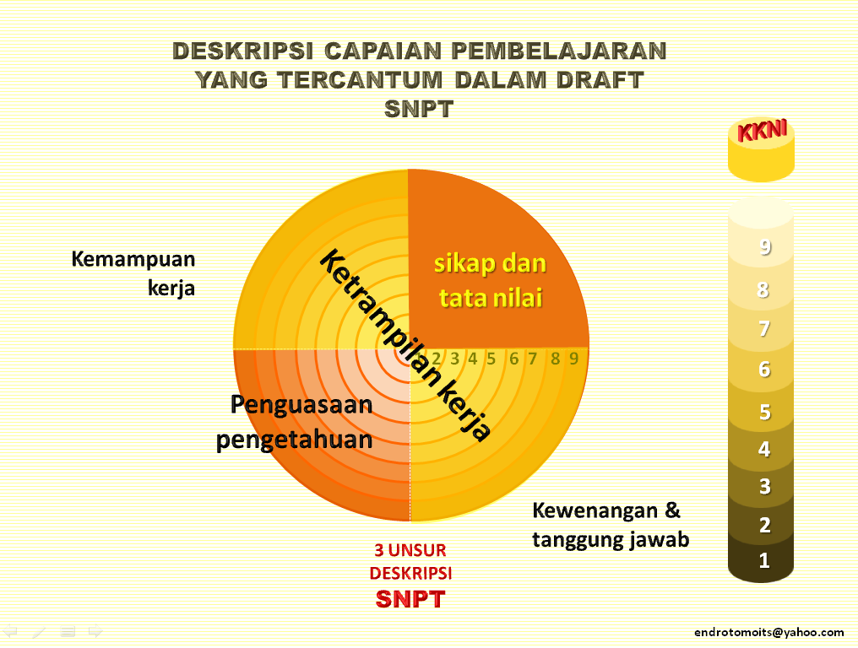

Slide 16
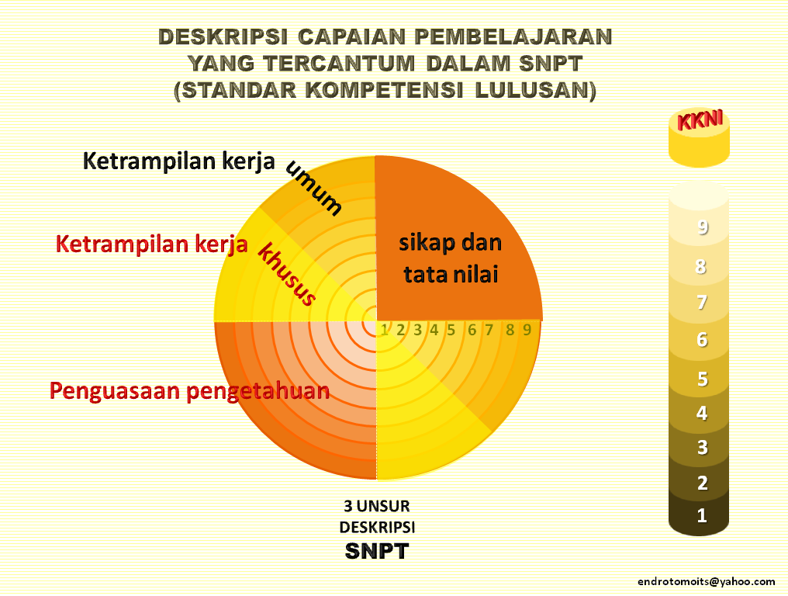

Slide 17
KLASIFIKASI KOMPETENSI menurut Kepmendiknas no 045/U/2002
KOMPETENSI UTAMA | KOMPETENSI PENDUKUNG | KOMPETENSI LAINNYA
Penciri Lulusan Program Studi | Penciri Lulusan Perguruan Tinggi
Perubahan berdasarkan UU PT no 12 th 2012 dan SNPT 2013
KOMPETENSI LULUSAN DIRUMUSKAN DALAM CAPAIAN PEMBELAJARAN
CAPAIAN PEMBELAJARAN SESUAI JENJANG DAN JENIS |  | CAPAIAN PEMBELAJARAN PROGRAM STUDI |  | CAPAIAN PEMBELAJARAN CIRI PT
SIKAP DAN TATA NILAI |  | PENGUASAN PENGETAHUAN
KETRAMPILAN KERJA UMUM |  | KETRAMPILAN KERJA KHUSUS
Rumusan yang tercantum pada
SNPT
Kesepakatan forum prodi sejenis yang ditetapkan dengan SK Menteri
sesuai visi misi program studi - PT sendiri

Slide 18
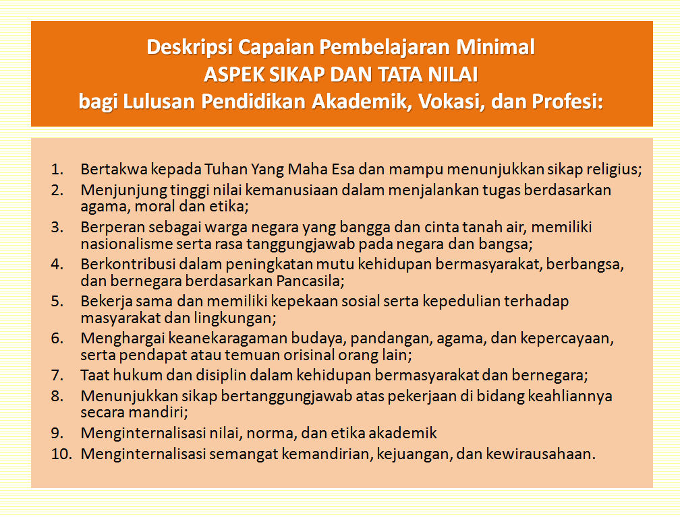

Slide 19
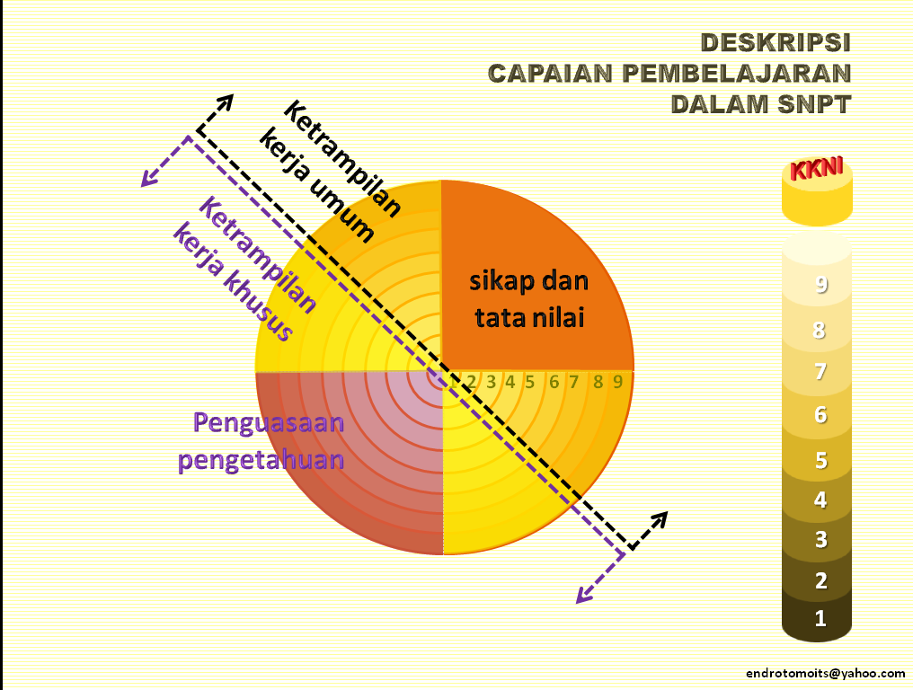

Slide 20
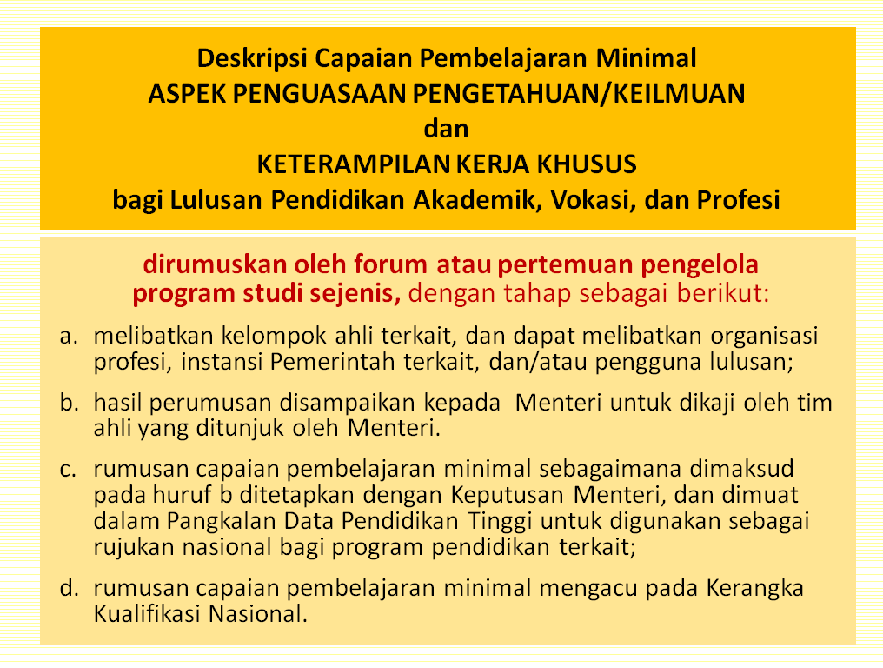

Slide 21


Slide 22
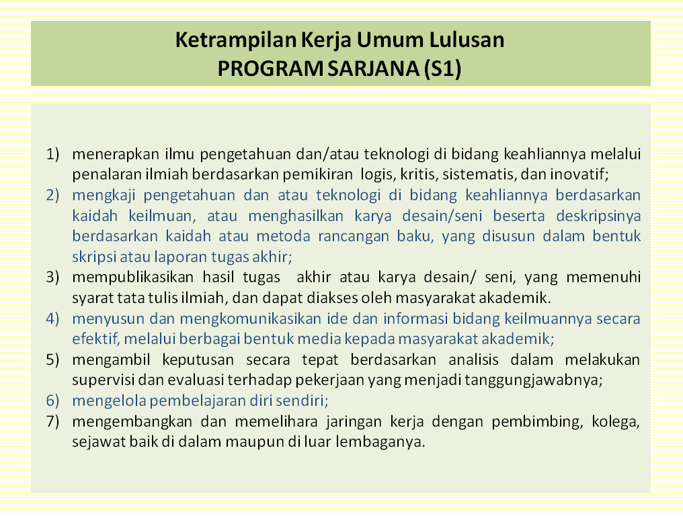

Slide 23
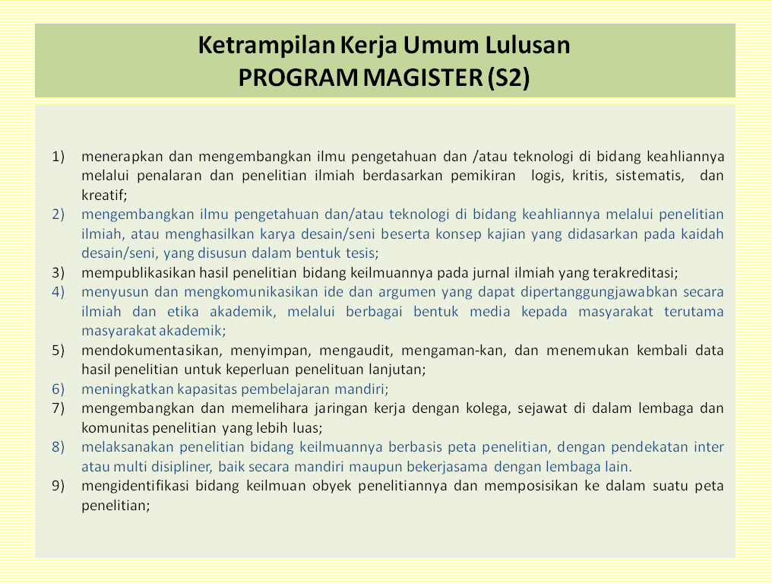

Slide 24
